Slide 1
МБДОУ д/с № 5 «Родничок» комбинированного вида с. Сарыг-Сеп
Дистанционное обучение
«Курочка Ряба»
II младшая группа (3 - 4 лет)
С 07.10.2024 г. по 13.10.2024 г.
Воспитатель: Докмит Т.Д.
Седип А.А.
Салчак А.М.
Сарыг-Сеп, 2024

Slide 2
Уважаемые родители!
Во время деятельности с ребенком,
сделайте пожалуйста фотографии.
Отправить фотографии можно в группу вайбер или лично вашему воспитателю.

Slide 3
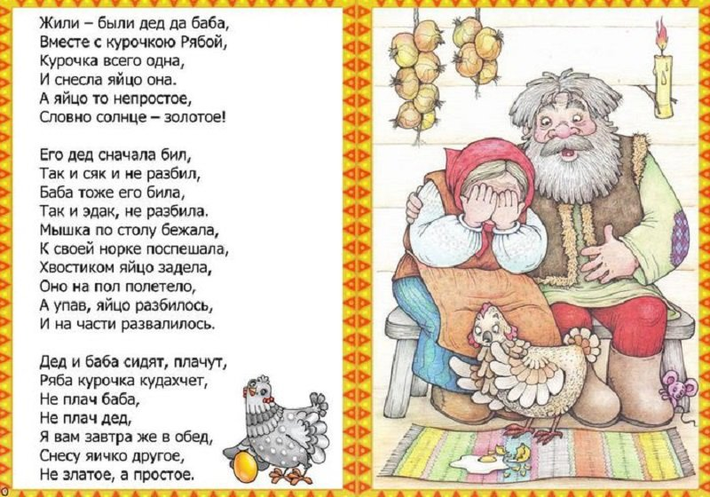
Прочитайте ребенку русскую народную сказку «Курочка Ряба»

Slide 4
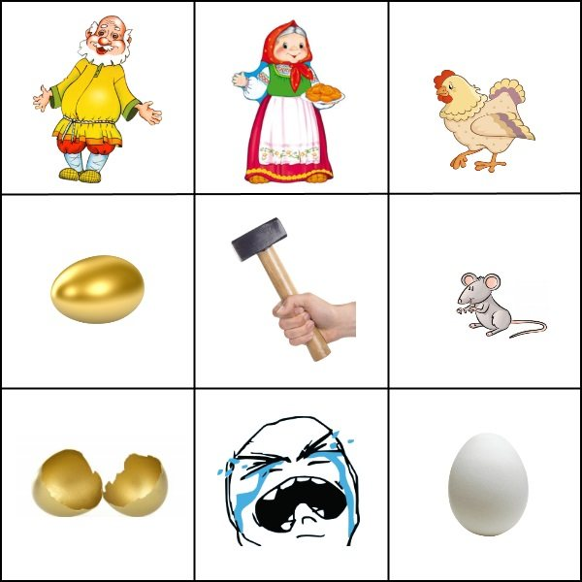
После чтения перескажите с ребенком сказку по таблице

Slide 5

Поиграйте с ребенком в игру

Slide 6
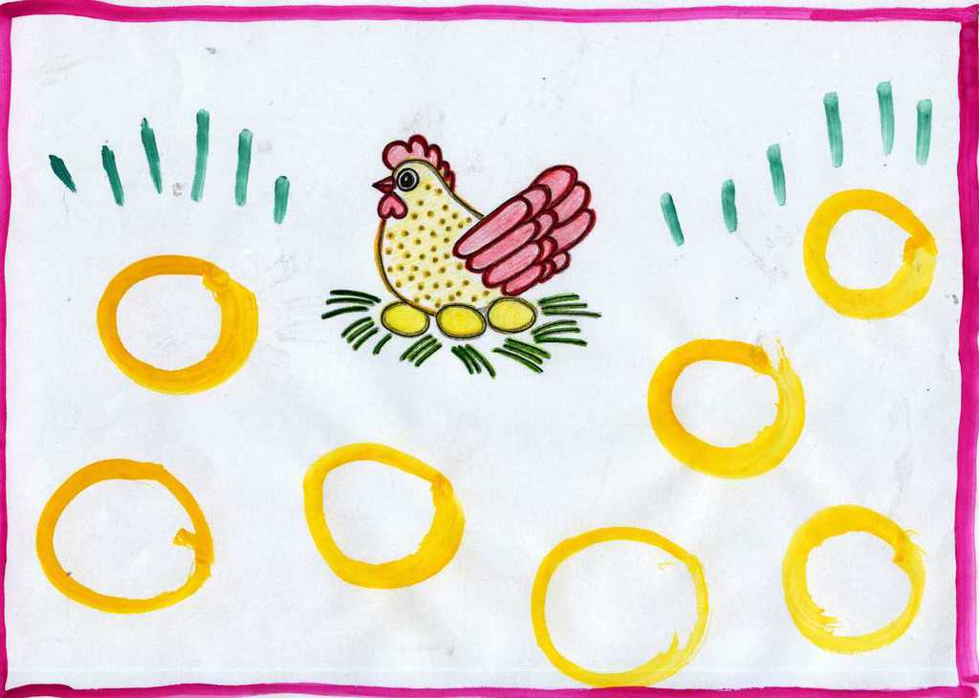
Нарисуйте с ребенком золотое яичко

Slide 7
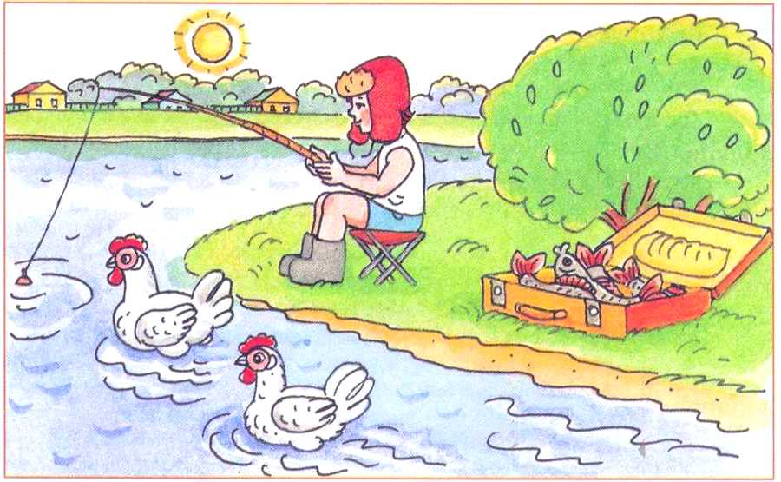
Поиграйте с ребенком в игру «Что перепутал художник?»

Slide 8
Спасибо! Молодцы!

